Slide 1
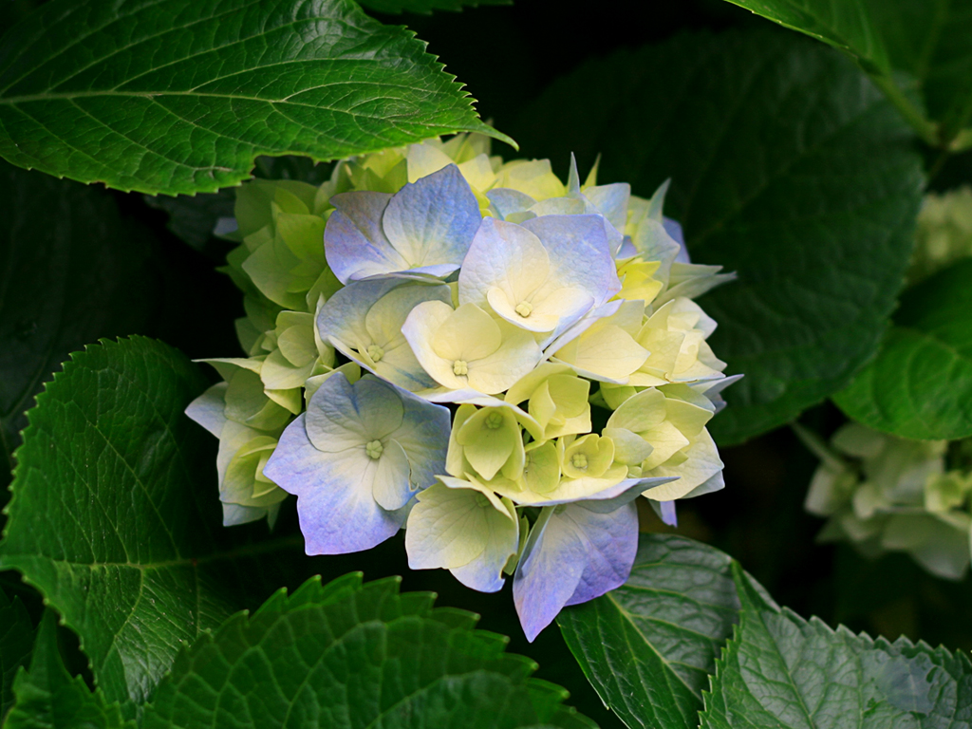
স্বাগতম

Slide 2
শিক্ষক পরিচিতি
নামঃ মুঃ শাহীন আকতার
প্রভাষক(গণিত)
চৌরাপাড়া ফাযিল মাদ্রাসা
নিয়ামতপুর, নওগাঁ।
আইডি নম্বর-০৬
ব্যাচ নম্বরঃ ৩৭
মোবাইল নম্বর-০১৭৩৩১২৬৭৮৫

Slide 3
পাঠ পরিচিতি
শ্রেনীঃ একাদশ
অধ্যায়ঃ০৫
অধ্যায়ের নামঃম্যাট্রিক্স ও নির্ণায়ক
বিষয়ববস্তুঃ ম্যাট্রিক্স
তাং-১৩/০৫/১৩
সময়ঃ ৪০ মিনিট

Slide 4
শিখন ফল
ম্যাট্রিক্স কী তা বলতে বলতে পারবে।
(২)বিভিন্ন ম্যাট্রিক্স কী তা বলতে পারবে।
(৩) ম্যাট্রিক্স এর যোগ ও বিয়োগ কিভাবে করা হয় তার ব্যাখ্যা করতে পারবে।

Slide 6
কলাম
কলাম
কলাম
কলাম
কলাম
কলাম
$$\left(\begin{matrix}x & y & z \\ p & q & r \\ u & v & w\end{matrix}\right)$$
সারি
$$\left[\begin{matrix}x & y & z \\ p & q & r \\ u & v & w\end{matrix}\right]$$
A=
=B
সারি
সারি
ম্যাট্রিক্সA = ম্যাট্রিক্সB

Slide 7
পাঠ শিরোনাম
ম্যাট্রিক্স

Slide 8
(
)
$$\begin{matrix}a_{11} & a_{12}…… & a_{1n} \\ a_{\begin{aligned}21 \\ ⋮ \\ ⋮\end{aligned}} & a_{\begin{aligned}22 \\ ⋱\end{aligned}}…… & \begin{aligned}a_{2n} \\ ⋮\end{aligned} \\ a_{m1} & a_{m2…} & a_{mn}\end{matrix}$$
m$×n$
অর্ডার
A=$a_{ij}$ ; I =1,2,3……m ; j= 1,2,3……n এখানে
m =সারি ও n=কলাম
বাই

Slide 9
একক কাজ সময়ঃ ০৩ মিনিট
ম্যাট্রিক্স এর অর্ডার কী?
ম্যাট্রিক্স এর অর্ডার কিভাবে পড়া হয়?

Slide 10
$$\begin{matrix}a_{11} & a_{12} & a_{13} \\ a_{21} & a_{22} & a_{23} \\ a_{31} & a_{32} & a_{33}\end{matrix}$$
সারি ও কলাম সমান
বর্গ ম্যাট্রিক্স
3$×$3
$$\begin{matrix}b_{11} \\ b_{\begin{aligned}21 \\ ⋮ \\ ⋮\end{aligned}} \\ b_{m1}\end{matrix}$$
এক কলাম
কলাম ম্যাট্রিক্স
m$×1$
এক সারি
$\begin{matrix}{(a}_{11} & a_{12}\end{matrix} …a_{1n}$)
1$×n$
সারি ম্যাট্রিক্স

Slide 11
জোড়ায় কাজ সময়-০৪মিনিট
বর্গ ম্যাট্রিক্স ও কলাম ম্যাট্রিক্স কাকে বলে?
কলাম ,সারিও বর্গ ম্যাট্রিক্স এর একটি করে উদাহরণ লিখ?

Slide 12
$$\begin{matrix}a & 0 & 0 \\ 0 & b & 0 \\ 0 & 0 & c\end{matrix}$$
কর্নের উপাদান ছাড়া অন্যগুলো শুন্য
কর্ণ ম্যাট্রিক্স
$$\begin{matrix}1 & 0 & 0 \\ 0 & 1 & 0 \\ 0 & 0 & 1\end{matrix}$$
কর্ণের উপাদান 1 অন্যগুলো শুন্য
অভেদক ম্যাট্রিক্স

Slide 13
$$\left(\begin{matrix}a & 0 & 0 \\ 0 & a & 0 \\ 0 & 0 & a\end{matrix}\right)$$
কর্ণের উপাদান একই অন্যগুলো শুন্য
স্কেলার ম্যাট্রিক্স
$$\left\|\begin{matrix}0 & 0 \\ 0 & 0\end{matrix}\right\|$$
সবগুলো উপাদান শুন্য
শূন্য ম্যাট্রিক্স

Slide 14
নীচে 2$×$2 অর্ডারের দুটি ম্যাট্রিক্সের যোগ দেখানো হলঃ
$$\left(\begin{matrix}2 & 3 \\ 4 & 5\end{matrix}\right)$$
$$\left(\begin{matrix}6 & 8 \\ 7 & 9\end{matrix}\right)$$
$$\left(\begin{matrix}2+6 & 3+8 \\ 4+7 & 5+9\end{matrix}\right)$$
$$+$$
=
2$×$2
2$×$2
2$×$2
$$\left(\begin{matrix}8 & 11 \\ 11 & 14\end{matrix}\right)$$
=
2$×$2
ম্যাট্রিক্সের বিয়োগও উপরের নিয়মে করা হয়(শুধু +এর স্থলে –চিহ্ন হবে)

Slide 15
দলীয় কাজ সময়ঃ১০ মিনিট
দুটি 3$×$3 অর্ডারের ম্যাট্রিক্স লিখে যোগ কর?
কর্ণ ম্যাট্রিক্সকে বর্গ ম্যাট্রিক্স বলা হয়,কারণ
ব্যাখ্যা কর?

Slide 16
মূল্যায়ন সময়ঃ ০৫ মিনিট
$2×$3 অর্ডারের একটি ম্যাট্রিক্স লিখ। (2)$\left(\begin{matrix}−1 & 3 \\ 0 & 5\end{matrix}\right)$+$\left(\begin{matrix}1 & −3 \\ 0 & −5\end{matrix}\right)$=?

Slide 17
বাড়ীর কাজ
দুটি 4$×$4 অর্ডারের ম্যাট্রিক্স লিখে বিয়োগ করে আনবে।
ম্যাট্রিক্সের সাথে বাস্তব জগতের কী কী মিল রয়েছে তার একটি তালিকা তৈরী করে আনবে।

Slide 18
ধন্যবাদ

